Slide 1

TAMBONX · SMART TAMBON
ข้อมูลตำบล เก็บครั้งเดียว
ใช้ได้ทุกกอง
ระบบเก็บข้อมูลสถิติ บนแผนที่ สำหรับ องค์การบริหารส่วนตำบล
นำเสนอต่อ อบต. · ตุลาคม 2569
Notes:
เปิดด้วยคำถาม: ถ้านายกฯ ถามตอนนี้ว่าหมู่ 3 มีกี่ครัวเรือน และมีเรือท้องแบนพร้อมใช้กี่ลำ เราใช้เวลาตอบกี่นาที? TambonX ทำให้ตอบได้ในไม่กี่วินาที

Slide 2
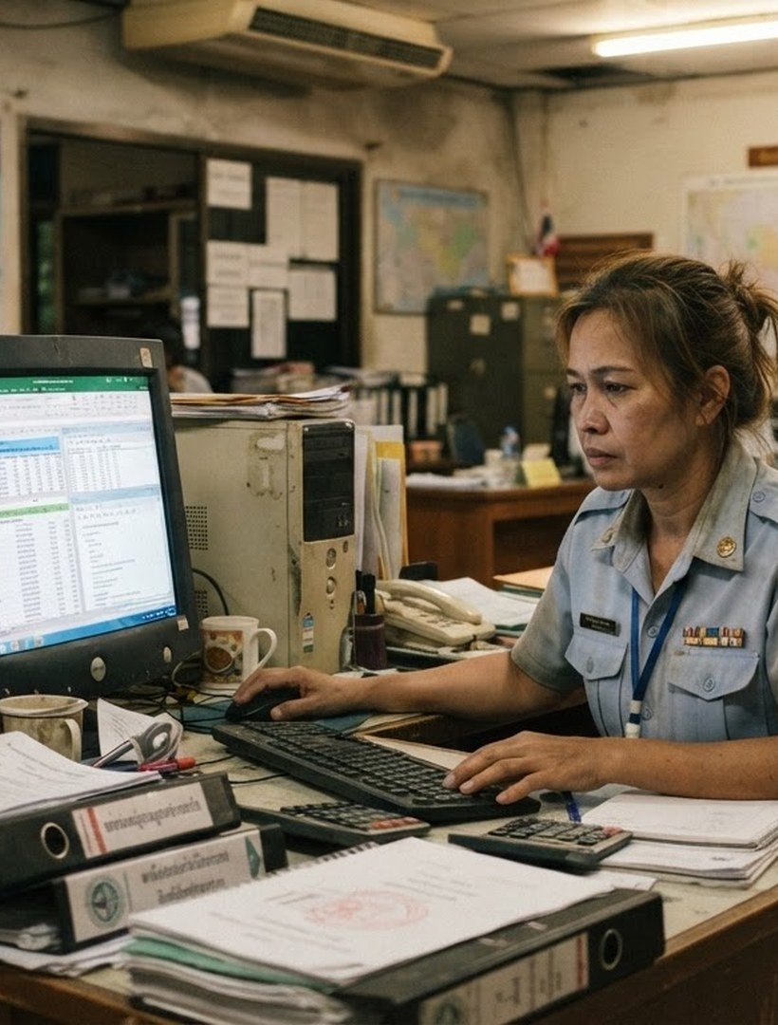
ปัญหาวันนี้
ข้อมูลมีอยู่ แต่กระจาย
จนสรุปไม่ทัน
ประชากร ครัวเรือน ทรัพย์สิน อยู่คนละไฟล์ คนละกอง
เรื่องร้องเรียน มาทางโทรศัพท์ ไลน์ กระดาษ นับยอดใหม่ทุกเดือน
เกิดภัย ตอบไม่ได้ทันที ว่ากระทบกี่ครัวเรือน ทรัพยากรพอหรือไม่
ทำรายงาน ให้ผู้บริหาร ใช้เวลาหลายวัน
Notes:
ชี้ให้เห็นว่าข้อมูลมีอยู่แล้วในแต่ละกอง ปัญหาคือไม่ได้อยู่ที่เดียวกัน และไม่ได้ผูกกับพื้นที่จริง

Slide 3
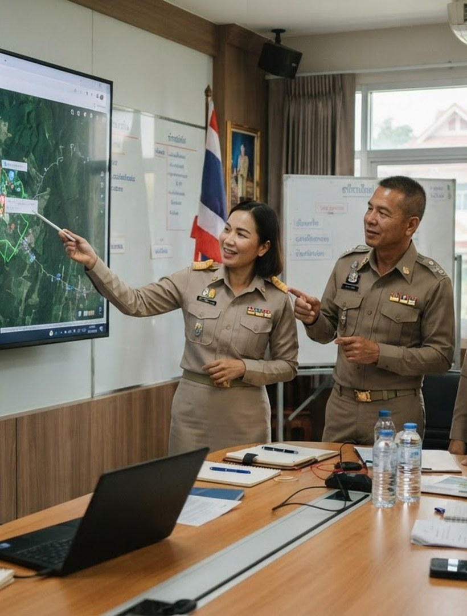
TAMBONX
ข้อมูลตำบลทั้งหมด
บนแผนที่เดียว
เก็บ ประชากร ทีม ทรัพยากร วัสดุ โครงการ กิจกรรม CCTV
นำเข้าง่าย จาก Excel เดิม ระบบจับคู่คอลัมน์ให้
ไม่หาย ทุกการแก้ไข มีรุ่นและประวัติ ย้อนกลับได้
ข้อมูลรัฐมาเอง PM2.5 น้ำ ฝน จุดความร้อน ทุก 15–30 นาที
ปลอดภัย แต่ละ อบต. เห็นเฉพาะ ข้อมูลในเขตของตน
Notes:
เปิดผ่านเว็บเบราว์เซอร์ ไม่ต้องติดตั้งโปรแกรม ทุกข้อมูลผูกกับขอบเขตตำบลและหมู่บ้านจริงจาก GISTDA

Slide 4
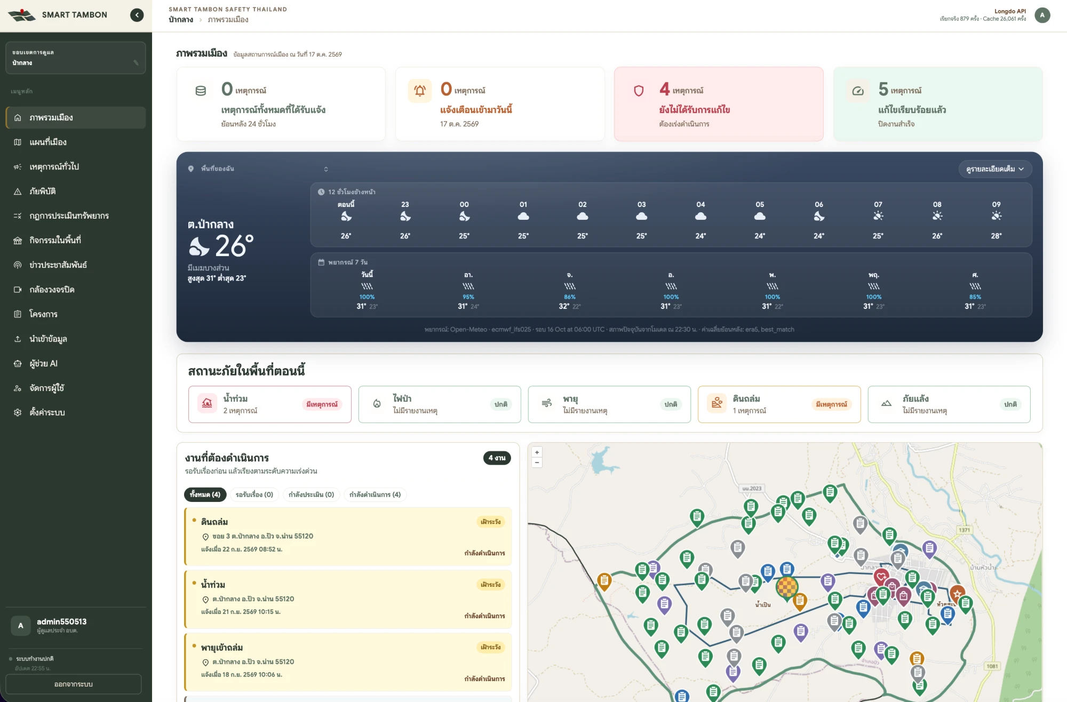
หน้าจอจริง
เปิดมา
เห็นทั้งตำบล
ในหน้าเดียว
เหตุค้าง เหตุเสร็จ วันนี้
พยากรณ์อากาศ 12 ชม. และ 7 วัน
สถานะภัย 5 ประเภท
งานที่ต้องทำ และ แผนที่
Notes:
ภาพจากระบบจริง ข้อมูลตัวอย่าง อบต.ป่ากลาง จ.น่าน

Slide 5
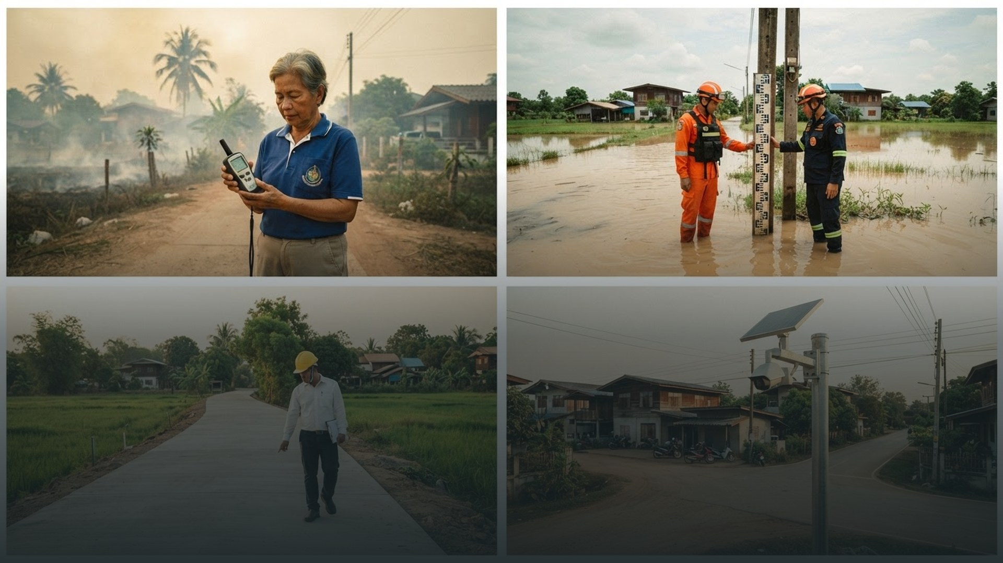
ข้อมูลชุดเดียว ทุกกองใช้ร่วมกัน
ป้องกันภัย · สาธารณสุข · ช่าง/คลัง · สำนักปลัด · พัสดุ · ผู้บริหาร
Notes:
สไลด์คั่น: ต่อไปจะเห็นว่าแต่ละกองได้สถิติอะไรจากข้อมูลชุดเดียวกัน

Slide 6
แต่ละกอง ได้สถิติอะไร
ป้องกันและบรรเทาภัย
สาธารณสุข สิ่งแวดล้อม
ช่าง คลัง งานแผน
เหตุการณ์ · ภัยพิบัติ · แผนที่เมือง
ภาพรวม · จุดความร้อน · PM2.5
โครงการ
เหตุแยกตามประเภทภัย ครัวเรือนที่กระทบ ทรัพยากร ต้องใช้ เทียบ ที่มี
PM2.5 รายตำบล จุดความร้อน 24 ชม.–7 วัน แนวโน้ม ผ่าน AI
งบต่อปีงบประมาณ แยกกลุ่ม แหล่งงบ การอนุมัติ ความคืบหน้า %
สำนักปลัด
งานพัสดุ
ผู้บริหาร
นำเข้าข้อมูล · กิจกรรม · AI
ทรัพยากร · วัสดุสิ้นเปลือง
ภาพรวมเมือง · ผู้ช่วย AI
ประชากร ชาย/หญิง/ครัวเรือน รายหมู่ กิจกรรม และ ผู้ร่วมงาน
สต็อกคงเหลือ รับเข้า–เบิกออก แจ้งเตือน ใกล้หมด ความพร้อม ครุภัณฑ์
KPI เหตุค้าง/เสร็จ และ คำตอบทันที เป็นกราฟ
Notes:
แต่ละการ์ดคือกองหนึ่ง บรรทัดสีคือเมนูที่ใช้ บรรทัดล่างคือสถิติที่ได้ ข้อมูลทั้งหมดมาจากชุดเดียวกัน

Slide 7
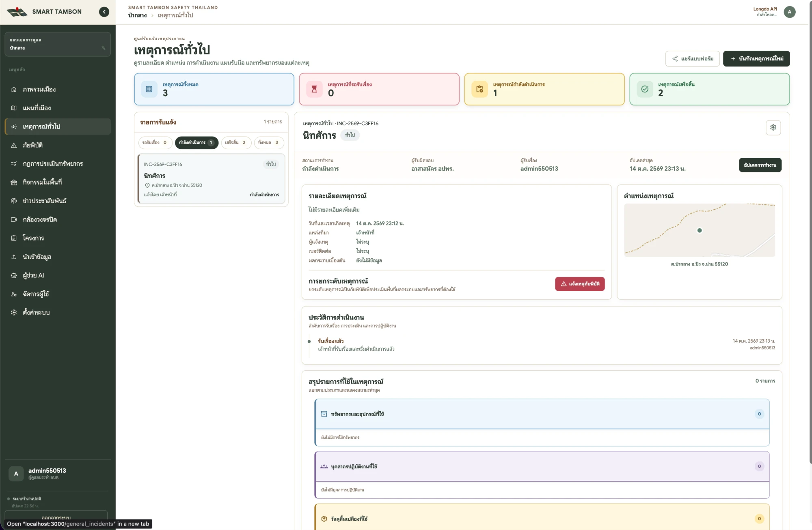
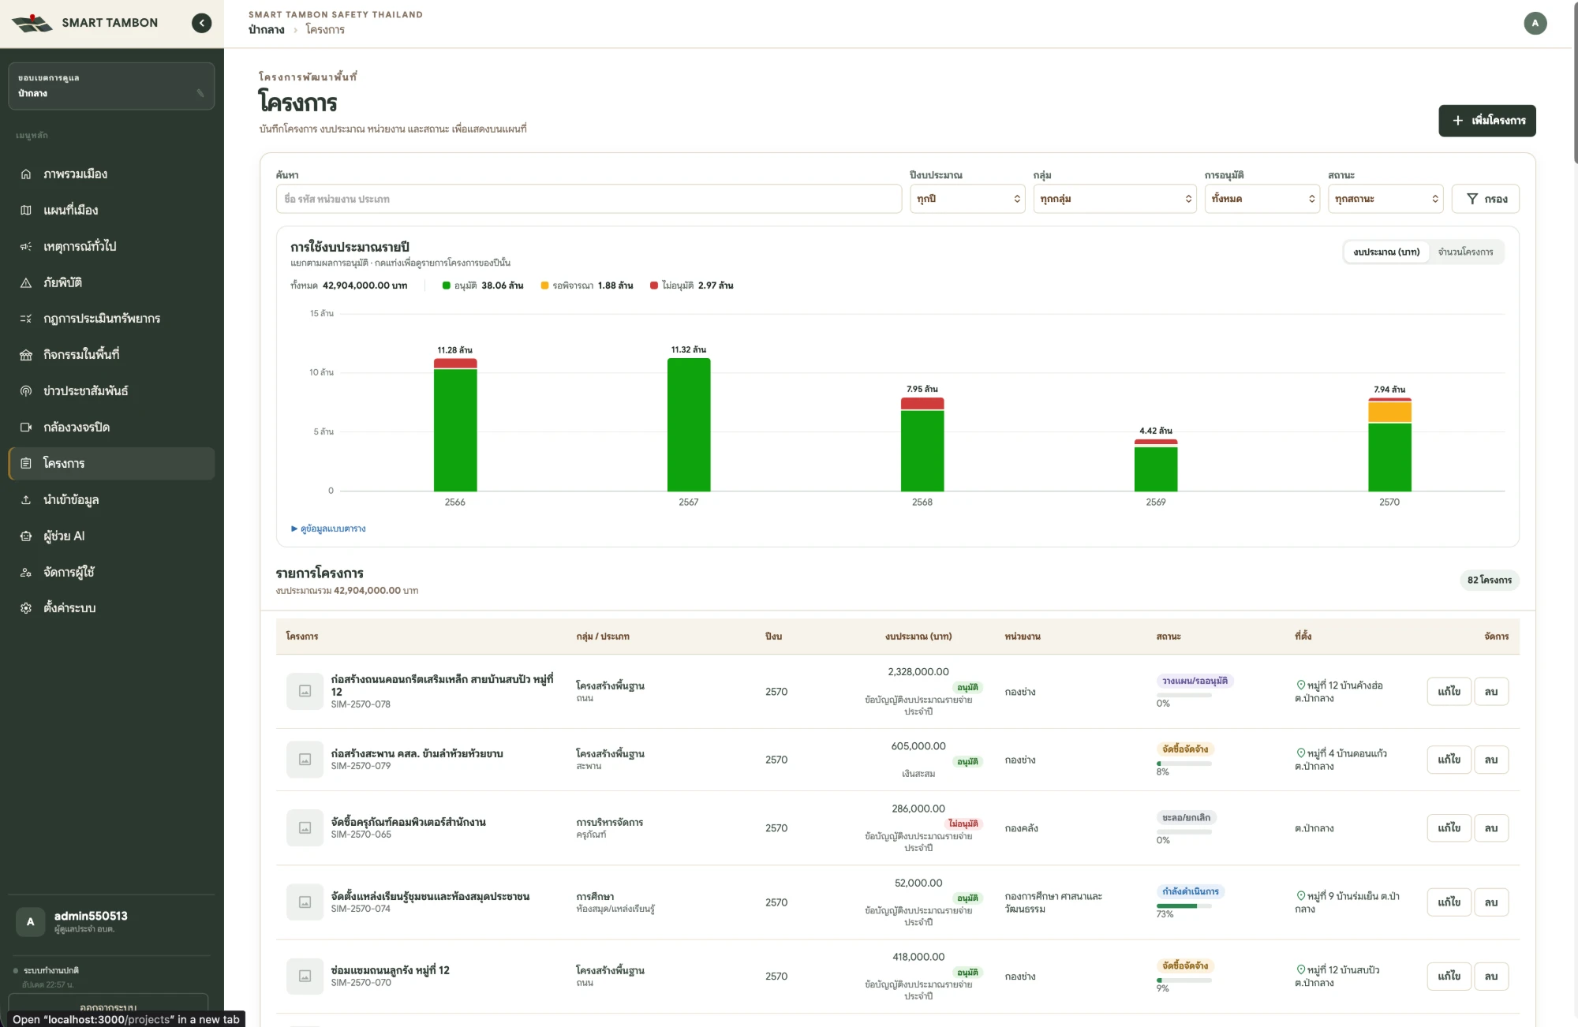
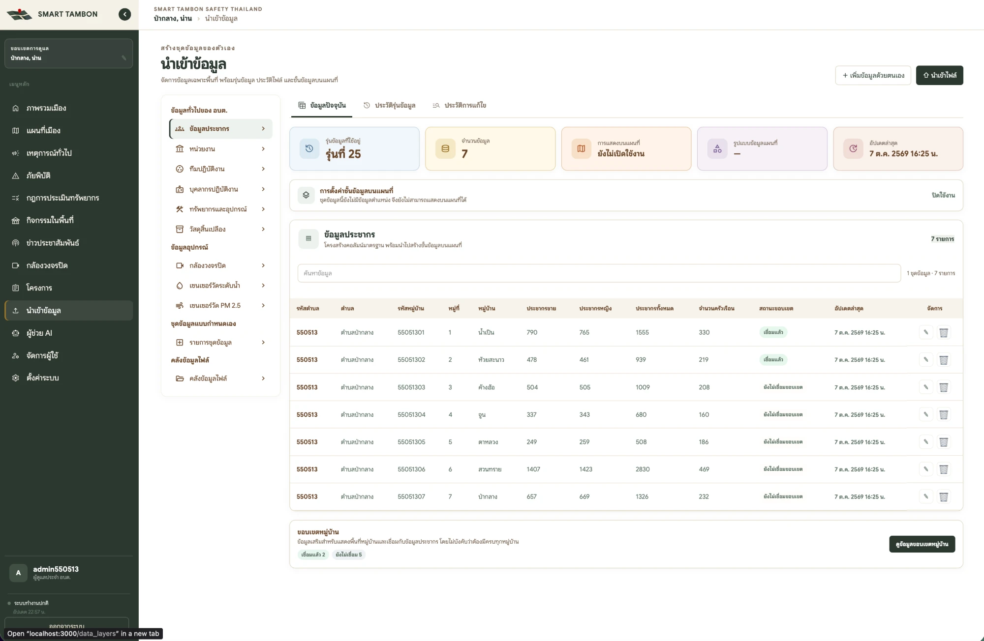
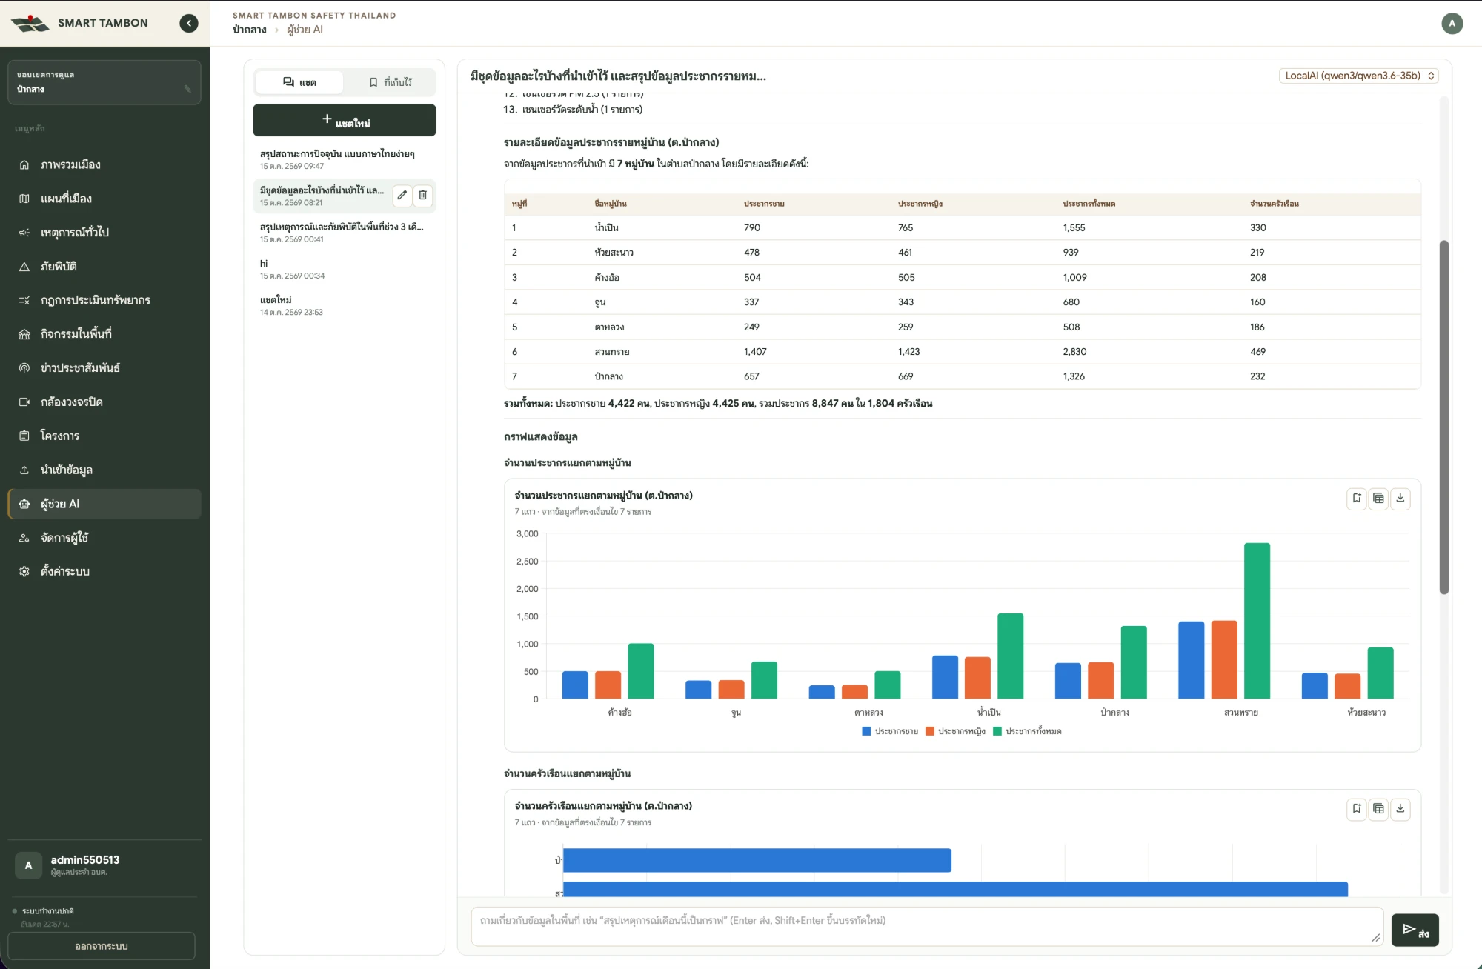
ทุกกอง ทำงานบนระบบเดียวกัน
เหตุการณ์ทั่วไป รับเรื่อง ติดตาม ทรัพยากรที่ใช้
โครงการ งบรายปี แยกผลการอนุมัติ 82 โครงการ
นำเข้าข้อมูล ประชากร 7 หมู่บ้าน มีรุ่น และประวัติ
ผู้ช่วย AI ถามภาษาไทย ได้ตาราง และกราฟ
Notes:
ทั้งหมดเป็นภาพหน้าจอจากระบบจริง ใช้ข้อมูลตัวอย่าง อบต.ป่ากลาง ผู้ช่วย AI ในภาพใช้โมเดลภายใน (LocalAI) ข้อมูลไม่ออกนอกเครื่อง

Slide 8
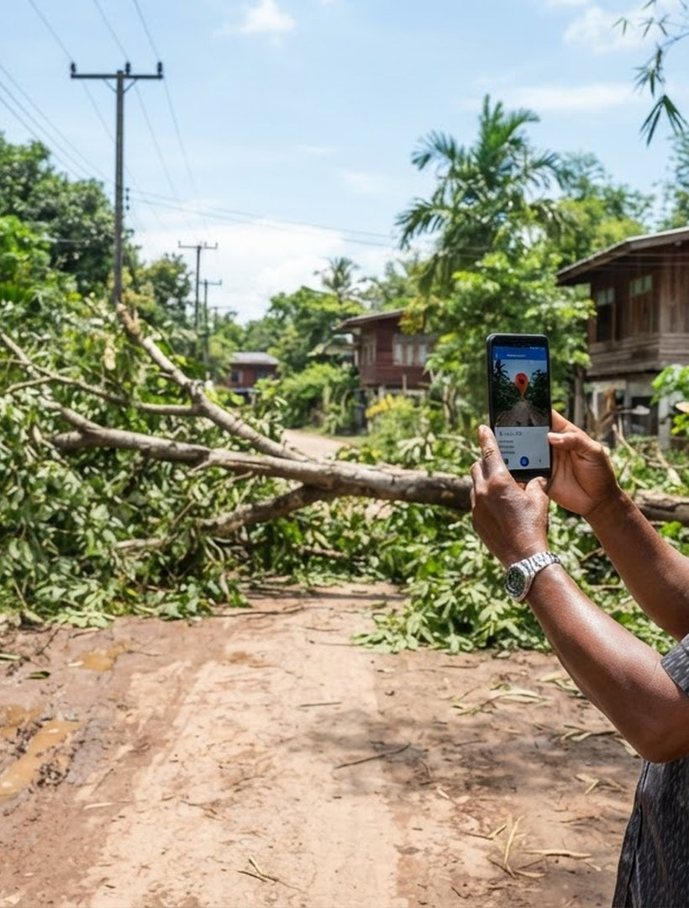
กรณี 1 · แจ้งเหตุจากประชาชน
ต้นไม้ล้มขวางถนน
ถึงทีมในไม่กี่นาที
1. ชาวบ้านเปิดลิงก์ ถ่ายรูป กด “ใช้ตำแหน่งปัจจุบัน” แล้วส่ง
2. หน้าจอเจ้าหน้าที่ เด้งแจ้งเตือนทันที
3. “รับเรื่อง” มอบทีมกู้ภัย บันทึกความคืบหน้า
4. ปิดงาน อุปกรณ์คืนคลัง อัตโนมัติ
สถิติที่ได้เอง: เรื่องรายเดือน แยกประเภท แหล่งที่มา สถานะ และจุดเกิดซ้ำ
Notes:
ไม่ต้องลงแอป ไม่ต้องล็อกอิน แต่ละแหล่ง เช่น ผู้ใหญ่บ้าน อสม. รพ.สต. มีลิงก์ของตัวเอง จึงรู้ว่าเรื่องมาจากใคร

Slide 9
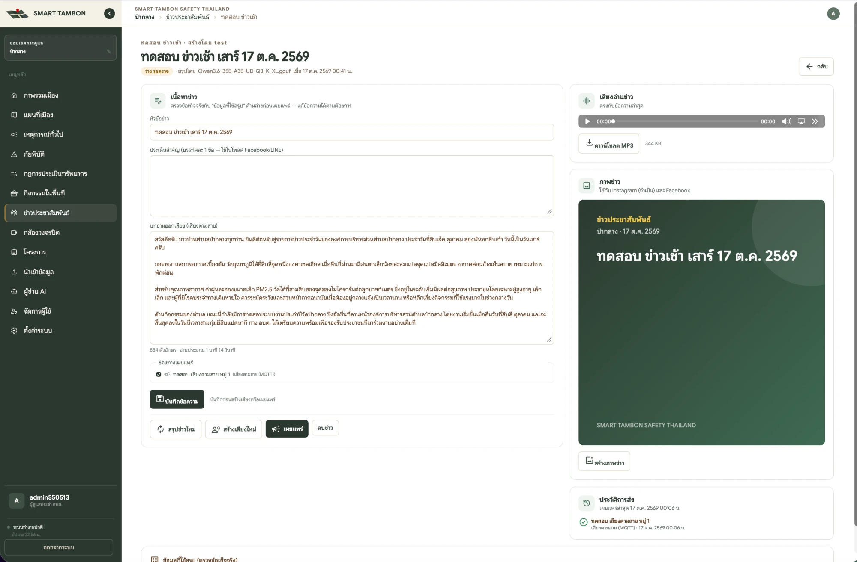
ใหม่ · เสียงตามสาย
AI เขียนข่าว
อ่านออกเสียง
ส่งถึงทุกหมู่บ้าน
1. AI สรุปข่าวจากข้อมูลจริง: อากาศ ฝุ่น น้ำ กิจกรรม เหตุการณ์
2. เจ้าหน้าที่ ตรวจแก้ เทียบ ข้อมูลที่ใช้สรุป
3. สร้างเสียงอ่าน MP3 และ ภาพข่าว
4. กดเผยแพร่ ครั้งเดียว
เสียงตามสาย
Facebook
Instagram
LINE
Telegram
Notes:
ตั้งเป็นรายการข่าวตามเวลาได้ เช่น ข่าวเช้า 07:00 ทุกวัน ข่าวจะเป็นร่างรอตรวจก่อนเสมอ เว้นแต่เปิดเผยแพร่อัตโนมัติ ลำโพงเสียงตามสายรับไฟล์ผ่าน MQTT แล้วเล่นออกลำโพงเอง

Slide 10



อีก 3 สถานการณ์ ที่ตอบได้ทันที
น้ำท่วม หมู่บ้านริมน้ำ
รายงาน ก่อนประชุมสภา
ฤดูหมอกควัน
วาดพื้นที่ หรือ จำลองระดับน้ำ ได้พื้นที่ (ไร่) ประชากร ครัวเรือน สถานที่สำคัญ
กฎทรัพยากร บอกว่า อุปกรณ์ “เพียงพอ” หรือ “ไม่เพียงพอ”
ถาม AI “งบโครงการ ต่อปีงบประมาณ แยกกลุ่ม” ได้กราฟ ตาราง CSV และ PDF
เก็บไว้ เดือนหน้า กดรันใหม่ ได้ตัวเลขล่าสุด
ดู PM2.5 รายตำบล และ จุดความร้อน 7 วัน บนแผนที่
วางแผน ส่งทีมเฝ้าระวังไฟ และ แจ้งเตือนกลุ่มเสี่ยง
Notes:
ทุกกรณีใช้ข้อมูลที่นำเข้าไว้ครั้งเดียว ไม่ต้องรวบรวมใหม่ ระบบจำลองตอนนี้รองรับน้ำท่วม ภัยอื่นใช้การวาดพื้นที่ได้

Slide 11
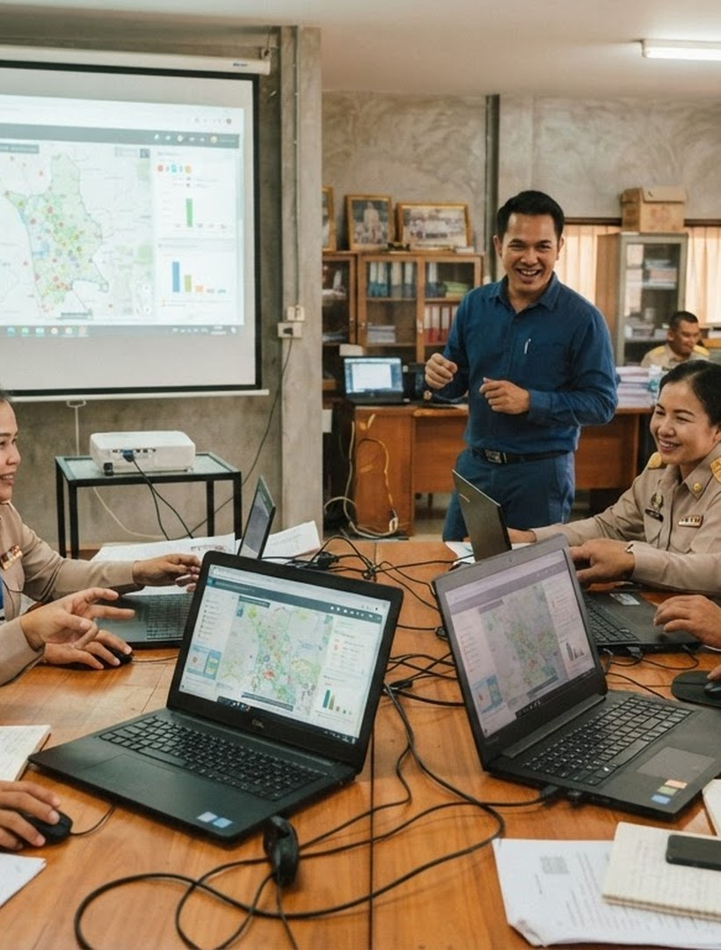
แผนนำร่อง
เริ่มใช้งาน ใน 4 ขั้น
1
ตั้งค่าพื้นที่ และบัญชี ขอบเขต อบต. ผู้ดูแล เจ้าหน้าที่ทุกกอง
2
นำเข้าข้อมูลพื้นฐาน ประชากร หมู่บ้าน ทีม ทรัพยากร จาก Excel เดิม
3
อบรม และเปิดรับแจ้งเหตุ แชร์ลิงก์ให้ ผู้ใหญ่บ้าน อสม. รพ.สต.
4
ใช้งานจริง โครงการปีงบปัจจุบัน กฎทรัพยากร รายงาน AI รายเดือน
Notes:
สิ่งที่ อบต. ต้องเตรียม: ไฟล์ประชากรและครุภัณฑ์ที่มีอยู่ รายชื่อเจ้าหน้าที่ ผู้ประสานงานกองละ 1 คน ต้องตกลงร่วมกัน: ระยะเวลานำร่อง และจะติดตั้งบนเซิร์ฟเวอร์ของ อบต. หรือใช้คลาวด์

Slide 12
ก่อน และ หลังใช้ TambonX
ก่อน | หลังใช้ TambonX
ข้อมูลอยู่ในแฟ้ม และ Excel หลายฉบับ | ข้อมูลชุดเดียว มีรุ่น และประวัติการแก้ไข
รับเรื่องทางโทรศัพท์ จดกระดาษ | แจ้งผ่านลิงก์ พร้อมรูป และพิกัด ติดตามทุกขั้น
ประเมินผลกระทบ ด้วยการคาดการณ์ | วาดพื้นที่ ได้คน ครัวเรือน ทรัพยากรที่ต้องใช้
ทำรายงานใหม่ ทุกเดือน | ถาม AI ภาษาไทย ได้กราฟ เก็บไว้รันใหม่
เปิดหลายเว็บ ดูฝุ่น น้ำ ไฟ | ข้อมูลรัฐ รวมบนแผนที่ตำบล
เขียนข่าว อ่านเสียงตามสาย เอง | AI เขียนข่าว อ่านออกเสียง ส่งเสียงตามสาย และโซเชียล
Notes:
สรุปคุณค่า: จากข้อมูลกระจาย สู่การตัดสินใจจากตัวเลขเดียวกัน

Slide 13

ข้อเสนอ
นำร่อง 1 อบต. เริ่มจากข้อมูลที่มีอยู่แล้ว
นำเข้า ประชากร ทีม ทรัพยากร แล้วเปิดลิงก์แจ้งเหตุ ให้ประชาชน
TambonX · SMART TAMBON SAFETY THAILAND
Notes:
ปิดด้วยการสาธิตสด: เปิดหน้าภาพรวมเมือง แจ้งเหตุจากมือถือให้ทุกคนเห็นป๊อปอัปเด้ง แล้วถาม AI ให้สรุปเหตุการณ์เป็นกราฟ

